Slide 3
LIBRARY &
DATA

Slide 4
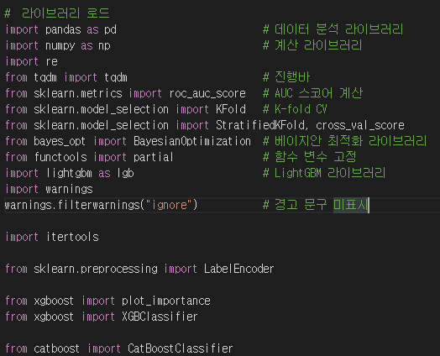
Library 로드

Slide 5
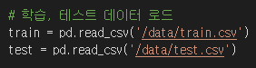
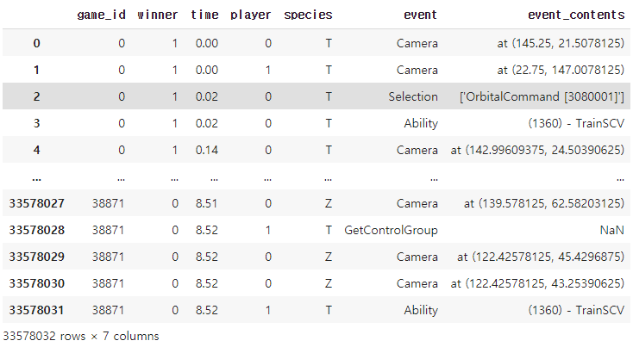
Data 로드

Slide 6
Data
pre-processing

Slide 7


Slide 8
전체 데이터 전처리 과정

Slide 9
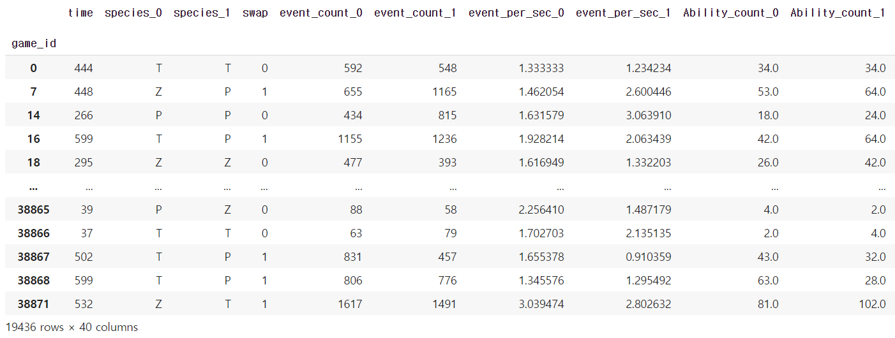
전체 데이터 전처리 과정
원본 데이터엔 게임안의 시간별로 수많은 row가 있는데 이것을 게임별로 하나의 row로 바꿈

Slide 10
주요 솔루션
번호 | 내용
1 | Event가 Ability일 때 플레이어, event_contents의 16진수 별 count
2 | Event가 Right Click일 때 플레이어, event_contents의 Target유닛 별 count
3 | Event가 Selection일 때 플레이어, event_contents별 count
4 | 게임 내 플레이어의 종족을 순서대로 맞춤 (P vs T, T vs Z, Z vs P)
5 | 공격정보 (이벤트코드 : 5A0 이 유난히 많고 세부내용 다름)
번호 | 내용
1 | 유닛 수, 일꾼 수
2 | 플레이어별 지상 유닛 vs 공중 유닛
3 | 유닛, 건물 별 미네랄, 가스 총량

Slide 11
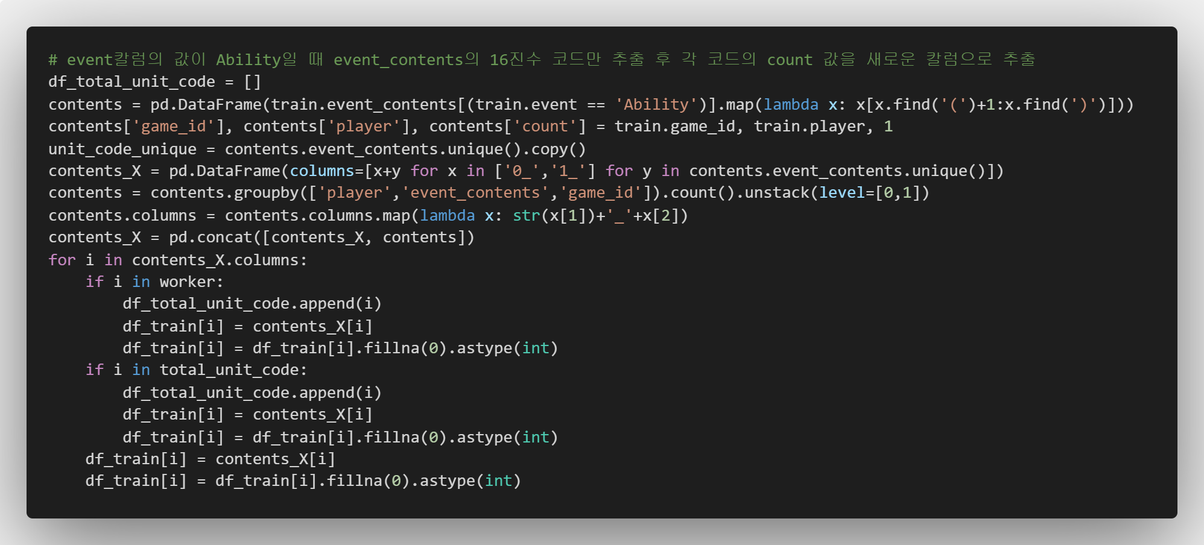
Feature 정형화1

Slide 12
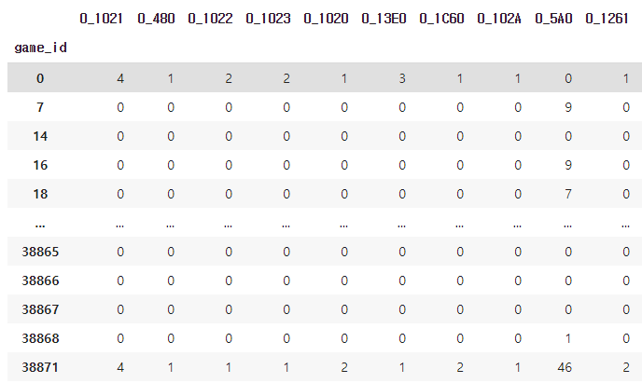
Feature 정형화1

Slide 13
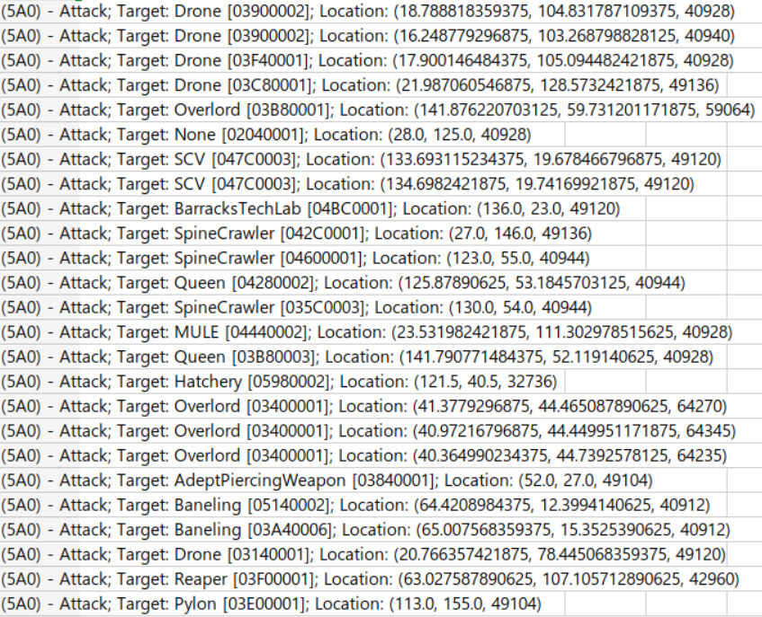
Feature 정형화2

Slide 14
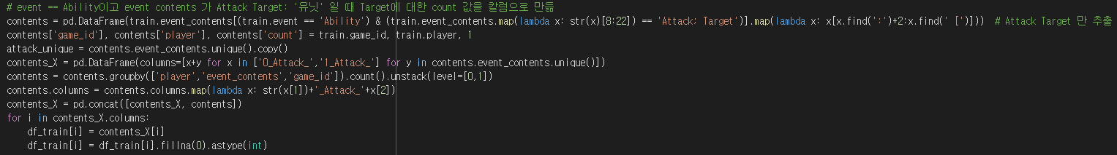
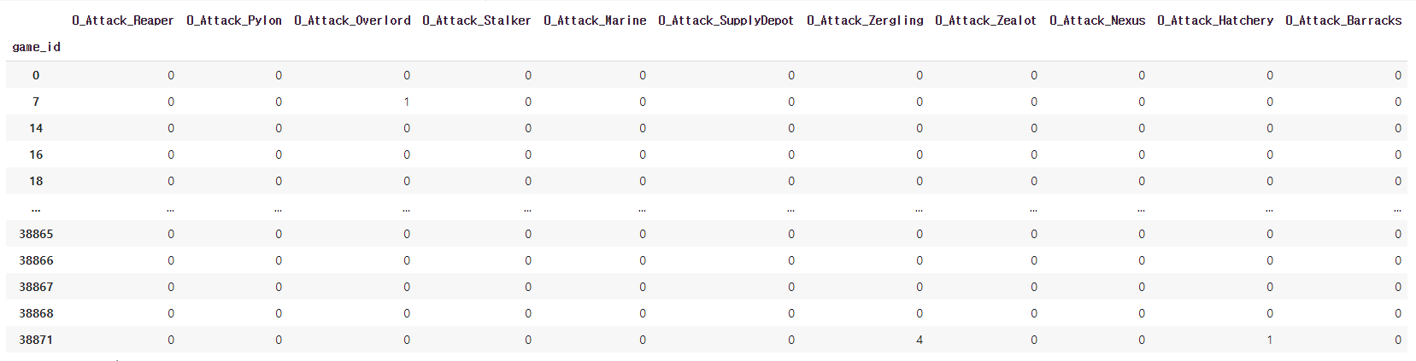
Feature 정형화2

Slide 15




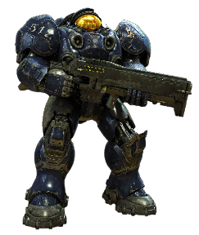

EDA 솔루션1: 일꾼 수, 유닛 수

Slide 16
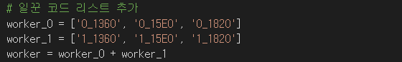
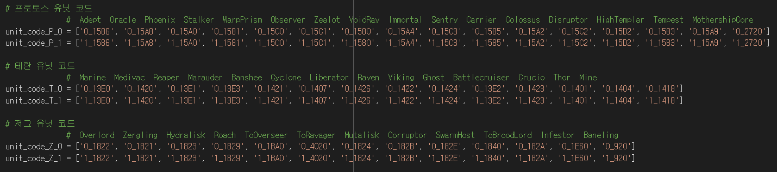
EDA 솔루션1: 일꾼 수, 유닛 수

Slide 17
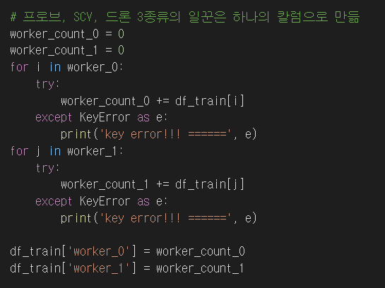
EDA 솔루션1: 일꾼 수, 유닛 수

Slide 18
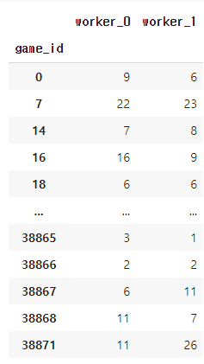
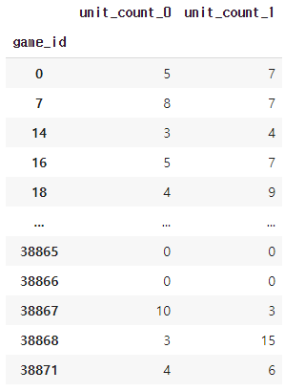
EDA 솔루션1: 일꾼 수, 유닛 수

Slide 19


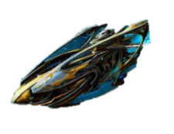









EDA 솔루션2: 플레이어별 지상 유닛 vs 공중 유닛
공중 유닛
지상 유닛
공중 공격이 가능한 유닛
공중 공격이 불가능한 유닛
지상 공격이 가능한 유닛
지상 공격이 불가능한 유닛

Slide 20
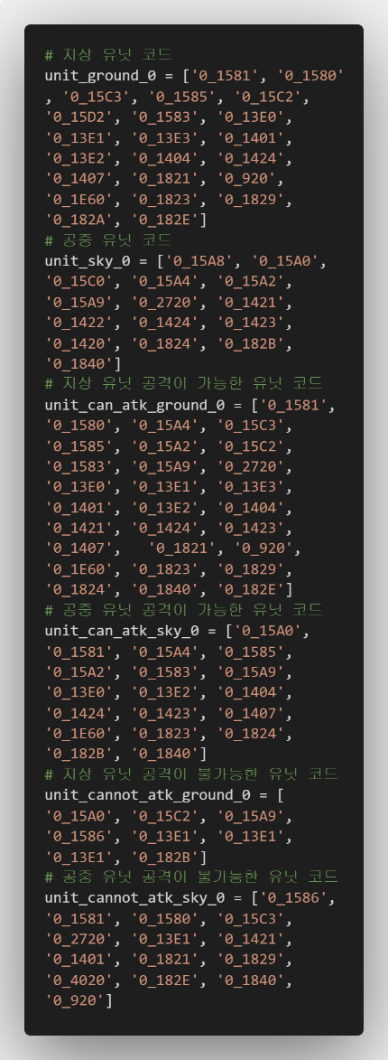
EDA 솔루션2: 플레이어별 지상 유닛 vs 공중 유닛

Slide 21
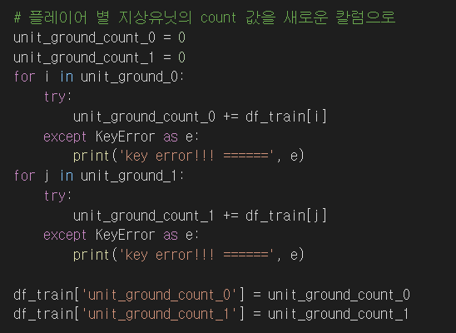
EDA 솔루션2: 플레이어별 지상 유닛 vs 공중 유닛

Slide 22
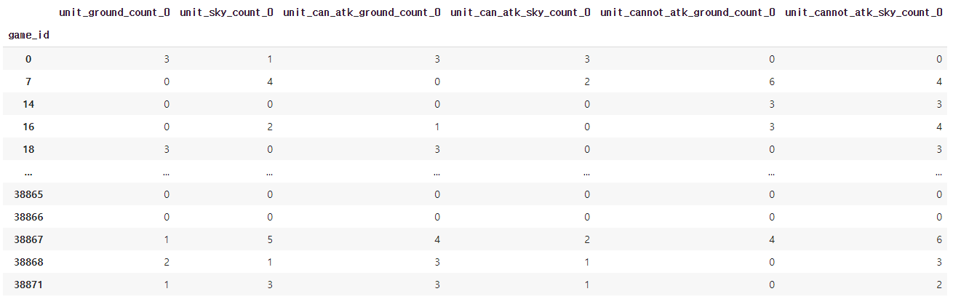
EDA 솔루션2: 플레이어별 지상 유닛 vs 공중 유닛

Slide 23

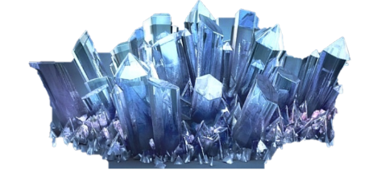
EDA 솔루션3: 유닛, 건물 별 미네랄, 가스 총량

Slide 24
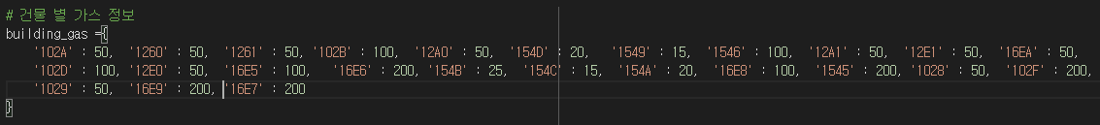
EDA 솔루션3: 유닛, 건물 별 미네랄, 가스 총량

Slide 25
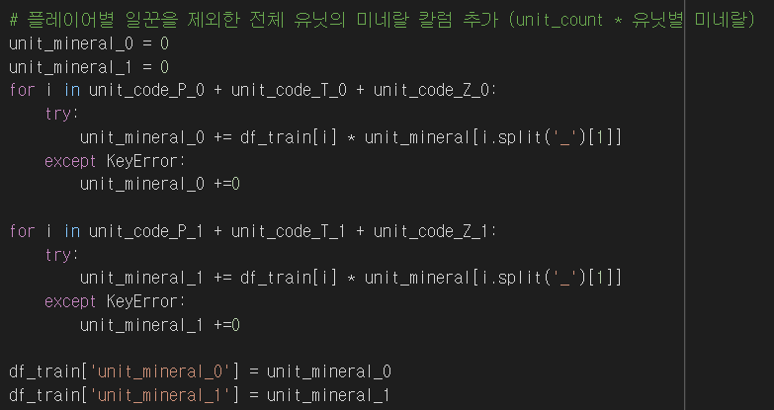
EDA 솔루션3: 유닛, 건물 별 미네랄, 가스 총량

Slide 26
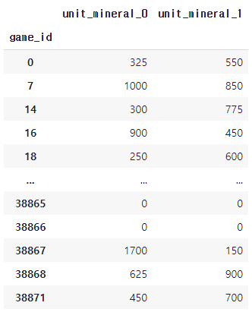
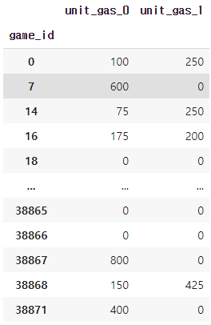
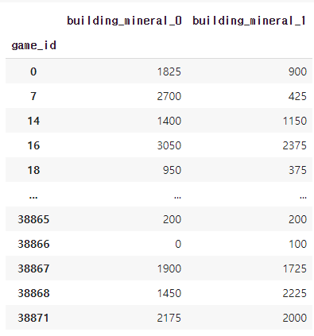
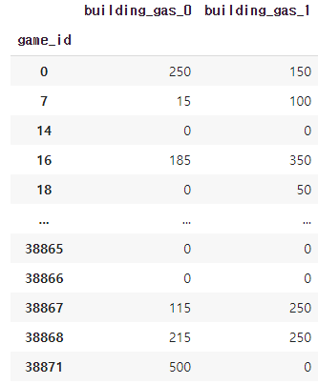
EDA 솔루션3: 유닛, 건물 별 미네랄, 가스 총량

Slide 27


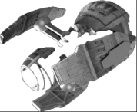




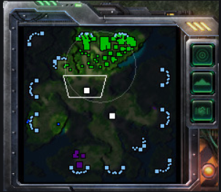


시도해본 것들..
투명 유닛
투명 감지 유닛
vs
마법 유닛
인구 수
맵 정보

Slide 29
Algorithm &
Modeling

Slide 35
문제점 + 해결방안

Slide 37

THANK YOU
“In the vastness of space and the immensity of time, it is my joy to share a planet and an epoch with Annie.“
-Carl sagan-

